Slide 1
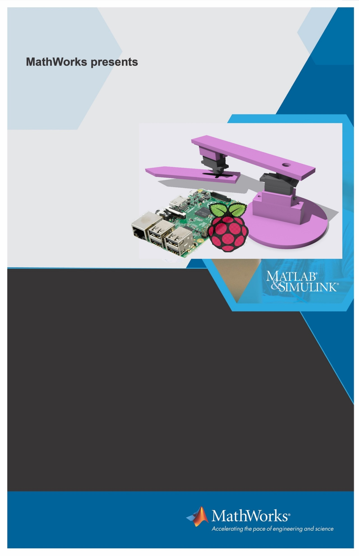
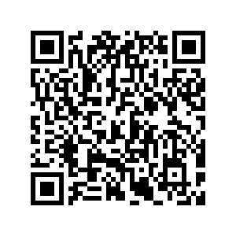
RaspberryPi mit MATLAB Workshop
MW Institut für Werkst. u. Verarb., 02
MW Institut für Werkst. u. Verarb., 02
Mittwoch,
26. April 2023
16 bis 19 Uhr
TUM Garching
MW-Gebäude
Raum wird nach der Anmeldung bekannt gegeben
Steuere einen 3D – Gedruckten Roboterarm mit deinem eigenen Laptop, löse Team-Aufgaben und erweitere dein Wissen. Sichere dir einen der 21 limitierten Plätze an der TU München für dieses spannende Event!
Verlosung am Ende
des Workshops von:
Amazon.de Gutscheine
(25€, 15€ und 10€)
MATLAB T-Shirts
MATLAB Spielkarten
Anmeldung unter linkin.bio/matlab-tum
>> FOLGE UNS UNTER
www.instagram.com/matlab.tum

